Slide 1
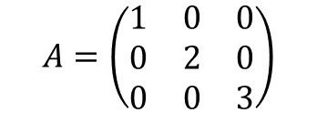
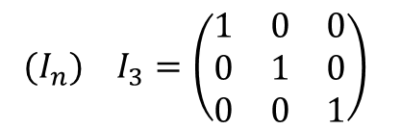


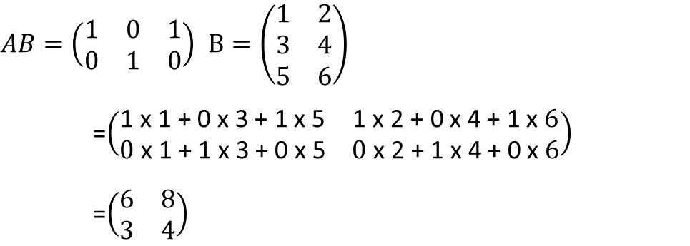



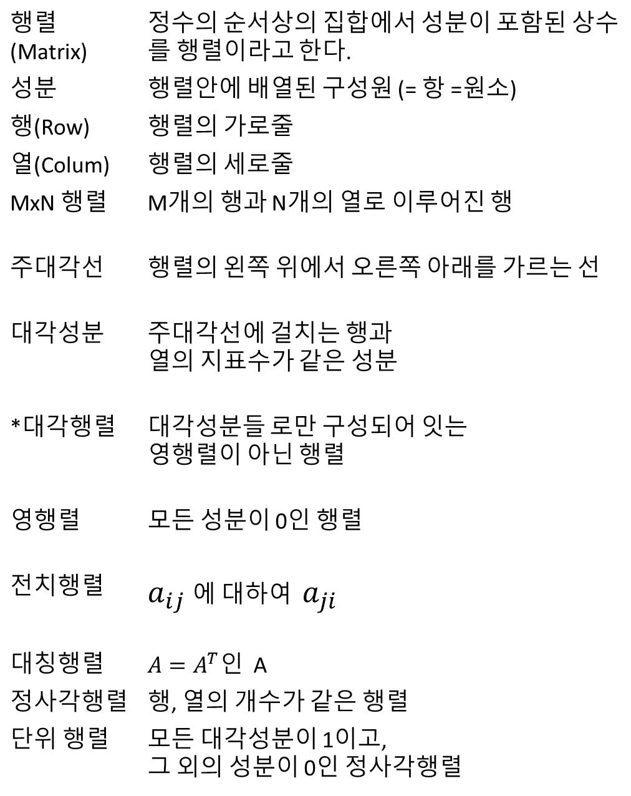

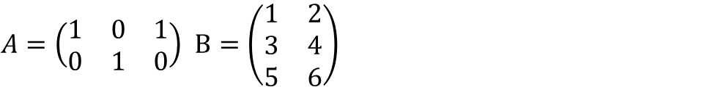




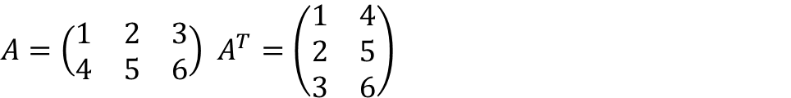


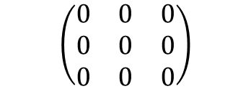
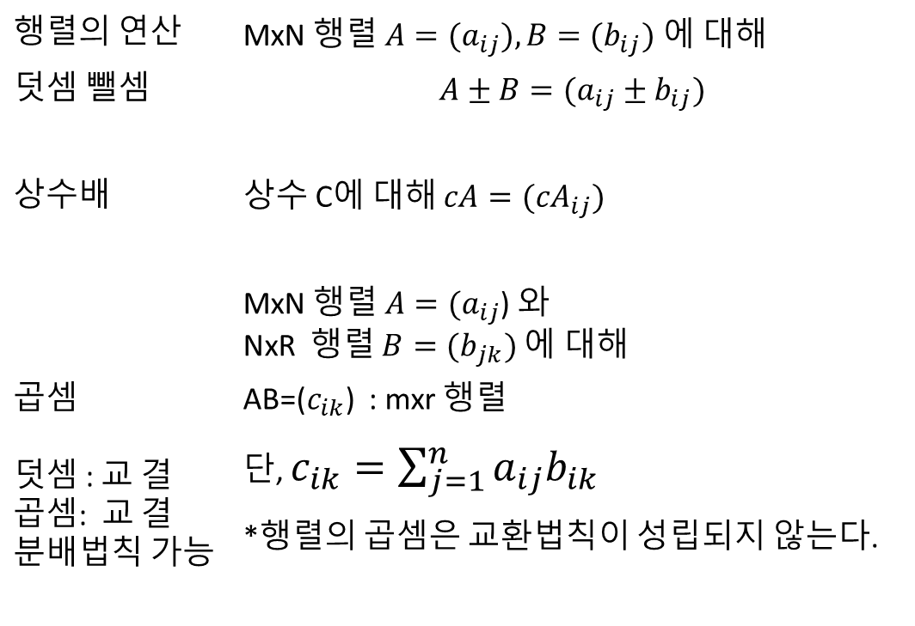
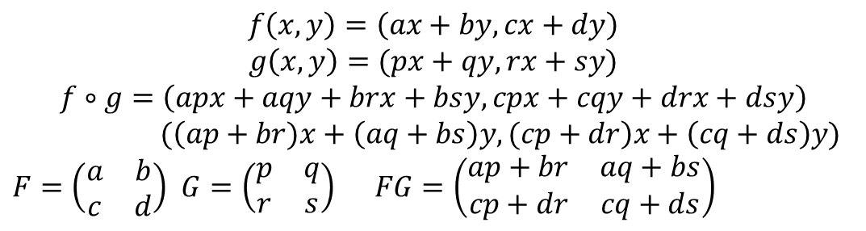
1강 행렬과 행렬식
행렬 (Matrix) | 정수의 순서상의 집합에서 성분이 포함된 상수를 행렬이라고 한다.
성분 | 행렬안에 배열된 구성원 (= 항 =원소)
행(Row) | 행렬의 가로줄
열(Colum) | 행렬의 세로줄
MxN 행렬 | M개의 행과 N개의 열로 이루어진 행
주대각선 | 행렬의 왼쪽 위에서 오른쪽 아래를 가르는 선
대각성분 | 주대각선에 걸치는 행과 열의 지표수가 같은 성분
*대각행렬 | 대각성분들 로만 구성되어 잇는 영행렬이 아닌 행렬
영행렬 | 모든 성분이 0인 행렬
전치행렬 | $a_{ij}$ 에 대하여 $a_{ji}$
대칭행렬 | $A=A^{T}인$ A
정사각행렬 | 행, 열의 개수가 같은 행렬
단위 행렬 | 모든 대각성분이 1이고, 그 외의 성분이 0인 정사각행렬
$$A=\left(\begin{matrix}1 & 2 & 3 \\ 4 & 5 & 6\end{matrix}\right)$$
$$A=\left(\begin{matrix}a_{11} & a_{12} & a_{13} \\ a_{21} & a_{22} & a_{23}\end{matrix}\right)$$
${{(a}_{ij})}_{MxN}$
2 x 3 행렬
${(a}_{ij})$
$$A=\left(\begin{matrix}1 & 2 & 3 \\ 4 & 5 & 6\end{matrix}\right)$$
( i , i )성분
주대각선
$$A=\left(\begin{matrix}1 & 0 & 0 \\ 0 & 2 & 0 \\ 0 & 0 & 3\end{matrix}\right)$$
A – A = 0
$$\left(\begin{matrix}0 & 0 & 0 \\ 0 & 0 & 0 \\ 0 & 0 & 0\end{matrix}\right)$$
$A=\left(\begin{matrix}1 & 2 & 3 \\ 4 & 5 & 6\end{matrix}\right)$ $A^{T}=\left(\begin{matrix}1 & 4 \\ 2 & 5 \\ 3 & 6\end{matrix}\right)$
$$A=\left(\begin{matrix}1 & 2 \\ 2 & 1\end{matrix}\right)$$
$(I_{nxn})$ $I_{2}=(\begin{matrix}1 & 0 \\ 0 & 1\end{matrix})$
${(I}_{n})$ $I_{3}=\left(\begin{matrix}1 & 0 & 0 \\ 0 & 1 & 0 \\ 0 & 0 & 1\end{matrix}\right)$
행렬의 연산 | MxN 행렬 $A={(a}_{ij}), B={(b}_{ij}) 에$ 대해
덧셈 뺄셈 | $$A±B=(a_{ij}±b_{ij})$$
상수배 | 상수 C에 대해 $cA={(cA}_{ij})$
 | MxN 행렬 $A={(a}_{ij}$) 와 NxR 행렬 $B={(b}_{jk})$에 대해
곱셈 덧셈 : 교 결 곱셈: 교 결 분배법칙 가능 | AB=($c_{ik}$) : mxr 행렬 단, $c_{ik}=\sum_{j=1}^{n}{a_{ij}b_{ik}}$ *행렬의 곱셈은 교환법칙이 성립되지 않는다.
$$A=\left(\begin{matrix}1 & 0 \\ 0 & 1\end{matrix}\right)$$
$$B=\left(\begin{matrix}1 & 2 \\ 3 & 4\end{matrix}\right)$$
$$A+B=\left(\begin{matrix}2 & 2 \\ 3 & 5\end{matrix}\right)$$
$$A−B=\left(\begin{matrix}0 & −2 \\ −3 & −3\end{matrix}\right)$$
$$2A=\left(\begin{matrix}2 & 0 \\ 0 & 2\end{matrix}\right)$$
$A=\left(\begin{matrix}1 & 0 & 1 \\ 0 & 1 & 0\end{matrix}\right)$ $B=\left(\begin{matrix}1 & 2 \\ 3 & 4 \\ 5 & 6\end{matrix}\right)$
$AB=\left(\begin{matrix}1 & 0 & 1 \\ 0 & 1 & 0\end{matrix}\right)$ $B=\left(\begin{matrix}1 & 2 \\ 3 & 4 \\ 5 & 6\end{matrix}\right)$
=$\left(\begin{matrix}\text{1 }\text{x}\text{ 1 + 0 }\text{x}\text{ 3 + 1 }\text{x}\text{ 5} & \text{1 }\text{x}\text{ 2 + 0 }\text{x}\text{ 4 + 1 }\text{x} 6 \\ \text{0} \text{x}\text{ 1 + 1 }\text{x}\text{ 3 + 0 }\text{x}\text{ 5} & \text{0} \text{x}\text{ 2 + 1 }\text{x}\text{ 4 + 0 }\text{x} 6\end{matrix}\right)$
=$\left(\begin{matrix}6 & 8 \\ 3 & 4\end{matrix}\right)$
X
$$f\left(x,y\right)=\left(ax+by, cx+dy\right)$$
$$g\left(x,y\right)=(px+qy,rx+sy)$$
$$f∘g=\left(apx+aqy+brx+bsy,cpx+cqy+drx+dsy\right)$$
$$(\left(ap+br)x+\left(aq+bs\right)y,(cp+dr\right)x+\left(cq+ds\right)y)$$
$F=\left(\begin{matrix}a & b \\ c & d\end{matrix}\right)$ $G=\left(\begin{matrix}p & q \\ r & s\end{matrix}\right) FG=\left(\begin{matrix}ap+br & aq+bs \\ cp+dr & cq+ds\end{matrix}\right)$

Slide 2

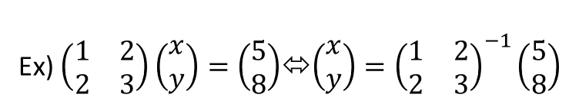

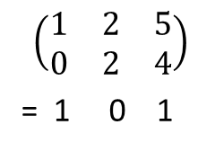

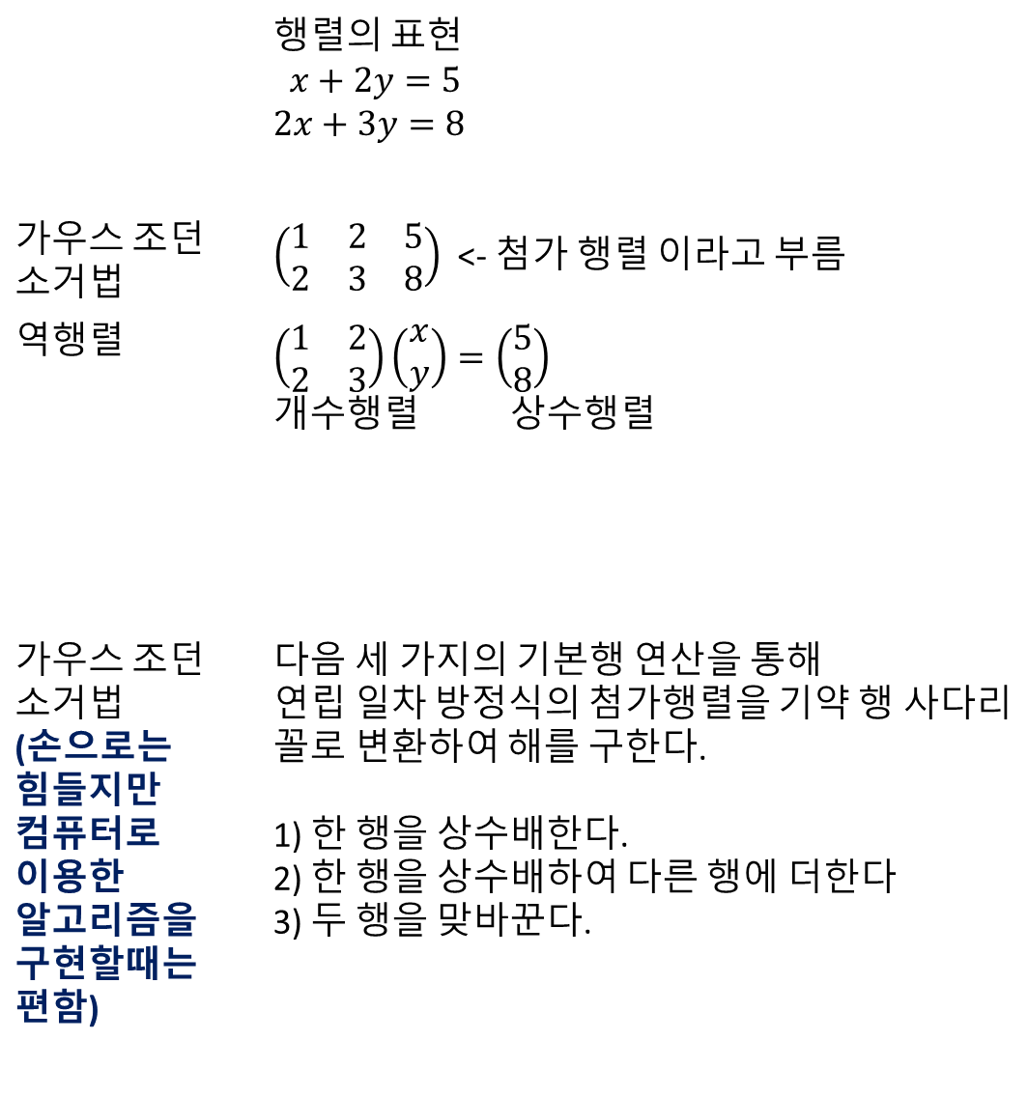


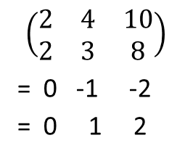


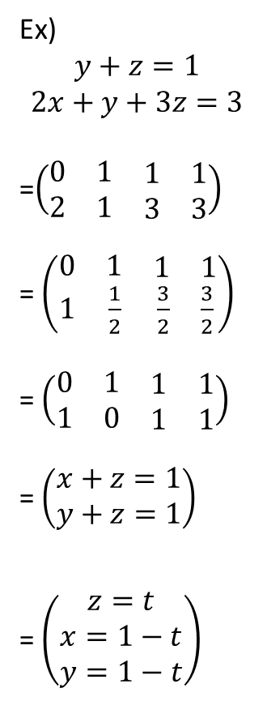
연립 일차 방정식
 | 행렬의 표현 $$x+2y=5$$ $$2x+3y=8$$
가우스 조던 소거법 | $\left(\begin{matrix}1 & 2 & 5 \\ 2 & 3 & 8\end{matrix}\right)$ <- 첨가 행렬 이라고 부름
역행렬 | $$\left(\begin{matrix}1 & 2 \\ 2 & 3\end{matrix}\right)\left(\begin{matrix}x \\ y\end{matrix}\right)=\left(\begin{matrix}5 \\ 8\end{matrix}\right)$$ 개수행렬 상수행렬
가우스 조던 소거법 (손으로는 힘들지만 컴퓨터로 이용한 알고리즘을 구현할때는 편함) | 다음 세 가지의 기본행 연산을 통해 연립 일차 방정식의 첨가행렬을 기약 행 사다리꼴로 변환하여 해를 구한다. 1) 한 행을 상수배한다. 2) 한 행을 상수배하여 다른 행에 더한다 3) 두 행을 맞바꾼다.
(1) 가우스 조던 소거법
$x+2y=5$
$$2x+3y=8$$
$$\left(\begin{matrix}1 & 2 & 5 \\ 2 & 3 & 8\end{matrix}\right)$$
x2
Ex)
$$y+z=1$$
$$2x+y+3z=3$$
=$\left(\begin{matrix}0 & 1 & \begin{matrix}1 & 1\end{matrix} \\ 2 & 1 & \begin{matrix}3 & 3\end{matrix}\end{matrix}\right)$
= $\left(\begin{matrix}0 & 1 & \begin{matrix}1 & 1\end{matrix} \\ 1 & \frac{1}{2} & \begin{matrix}\frac{3}{2} & \frac{3}{2}\end{matrix}\end{matrix}\right)$
= $\left(\begin{matrix}0 & 1 & \begin{matrix}1 & 1\end{matrix} \\ 1 & 0 & \begin{matrix}1 & 1\end{matrix}\end{matrix}\right)$
= $\left(\begin{matrix}x+z=1 \\ y+z=1\end{matrix}\right)$
= $\left(\begin{matrix}z=t \\ x=1−t \\ y=1−t\end{matrix}\right)$
-
$$\left(\begin{matrix}2 & 4 & 10 \\ 2 & 3 & 8\end{matrix}\right)$$
= 0 -1 -2
= 0 1 2
x$\frac{1}{2}$
X-1
x$\frac{1}{2}$
1을 기준으로 아래 부분이
0인 것을 행 사다리꼴
$$\left(\begin{matrix}1 & 2 & 5 \\ 0 & 1 & 2\end{matrix}\right)$$
행사다리꼴
x2
가우스 소거법
$$\left(\begin{matrix}1 & 2 & 5 \\ 0 & 2 & 4\end{matrix}\right)$$
= 1 0 1
-
자신이 포함된 열에서
나머지가 0이 되는
사다리꼴 모양
$$\left(\begin{matrix}1 & 0 & 1 \\ 0 & 1 & 2\end{matrix}\right)$$
x=1
y=2
기약행
행사다리꼴
가우스 조던
소거법
(2) 역행렬
연립 일차 방정식 AX=B에서
A의 역행렬 $A^{−1}가$ 존재하면,
${X= A}^{−1}$ B이다.
Ex) $\left(\begin{matrix}1 & 2 \\ 2 & 3\end{matrix}\right)\left(\begin{matrix}x \\ y\end{matrix}\right)=\left(\begin{matrix}5 \\ 8\end{matrix}\right)$⬄$\left(\begin{matrix}x \\ y\end{matrix}\right)={\left(\begin{matrix}1 & 2 \\ 2 & 3\end{matrix}\right)}^{−1}\left(\begin{matrix}5 \\ 8\end{matrix}\right)$
*역행렬이 없을 경우 연립 방정식은 해가 무수히 많거나 해가 없다.

Slide 3



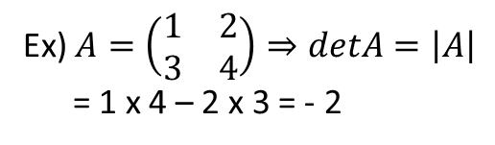


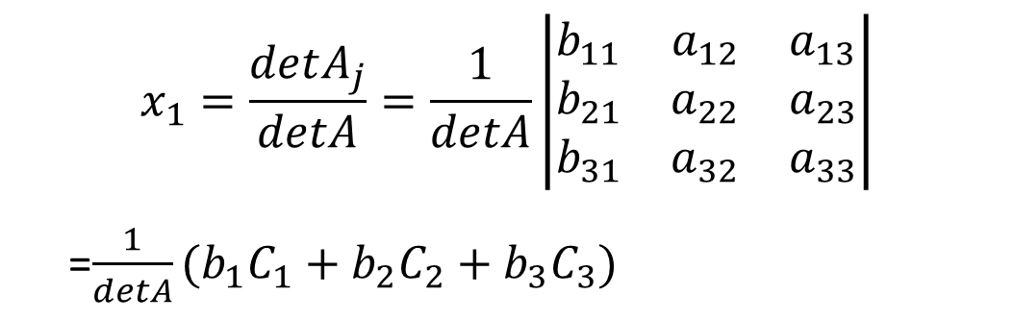
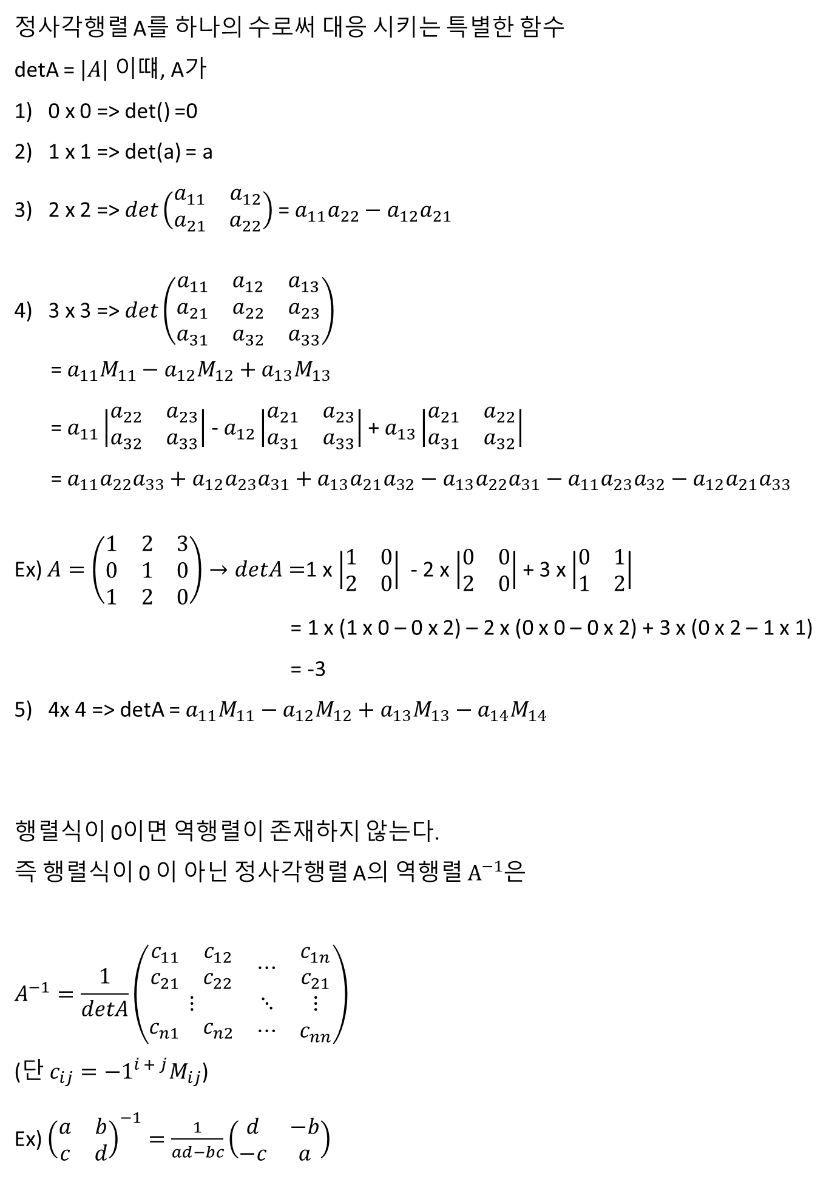
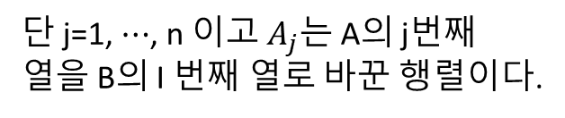




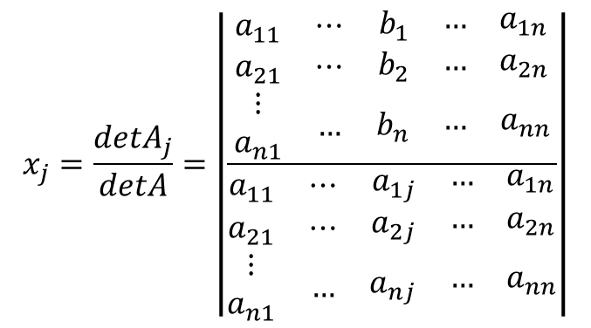
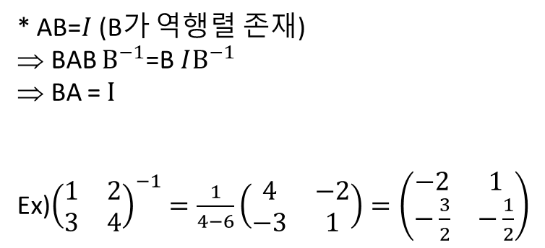


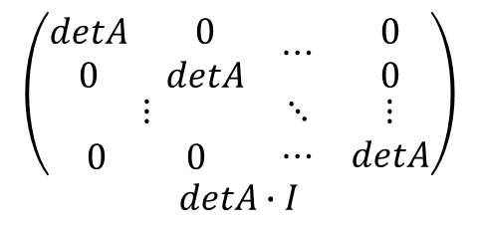
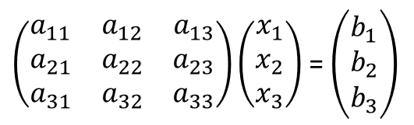
행렬식 (유클리드 공간[방향 설정], 벡터 미적분 [대상의 부피를 구함])
정사각행렬 A를 하나의 수로써 대응 시키는 특별한 함수
detA = $\left|A\right| 이$떄, A가
0 x 0 => det() =0
1 x 1 => det(a) = a
2 x 2 =>$det\left(\begin{matrix}a_{11} & a_{12} \\ a_{21} & a_{22}\end{matrix}\right)$ = $a_{11}a_{22}−a_{12}a_{21}$
3 x 3 => $det\left(\begin{matrix}a_{11} & a_{12} & a_{13} \\ a_{21} & a_{22} & a_{23} \\ a_{31} & a_{32} & a_{33}\end{matrix}\right)$
= $a_{11}M_{11}−a_{12}M_{12}+a_{13}M_{13}$
= $a_{11}\left|\begin{matrix}a_{22} & a_{23} \\ a_{32} & a_{33}\end{matrix}\right|$ - $a_{12}\left|\begin{matrix}a_{21} & a_{23} \\ a_{31} & a_{33}\end{matrix}\right|$ + $a_{13}\left|\begin{matrix}a_{21} & a_{22} \\ a_{31} & a_{32}\end{matrix}\right|$
= $a_{11}a_{22}a_{33}+a_{12}a_{23}a_{31}+a_{13}a_{21}a_{32}−a_{13}a_{22}a_{31}−a_{11}a_{23}a_{32}−a_{12}a_{21}a_{33}$
Ex) $A=\left(\begin{matrix}1 & 2 & 3 \\ 0 & 1 & 0 \\ 1 & 2 & 0\end{matrix}\right)→detA=$1 x $\left|\begin{matrix}1 & 0 \\ 2 & 0\end{matrix}\right|$ - 2 x $\left|\begin{matrix}0 & 0 \\ 2 & 0\end{matrix}\right|$+ 3 x $\left|\begin{matrix}0 & 1 \\ 1 & 2\end{matrix}\right|$
= 1 x (1 x 0 – 0 x 2) – 2 x (0 x 0 – 0 x 2) + 3 x (0 x 2 – 1 x 1)
= -3
5) 4x 4 => detA = $a_{11}M_{11}−a_{12}M_{12}+a_{13}M_{13}−a_{14}M_{14}$
행렬식이 0이면 역행렬이 존재하지 않는다.
즉 행렬식이 0 이 아닌 정사각행렬 A의 역행렬 $A^{−1}$은
$$A^{−1}=\frac{1}{detA}\left(\begin{matrix}\begin{matrix}c_{11} & c_{12} \\ c_{21} & c_{22}\end{matrix} & ⋯ & \begin{matrix}c_{1n} \\ c_{21}\end{matrix} \\ ⋮ & ⋱ & ⋮ \\ \begin{matrix}c_{n1} & c_{n2}\end{matrix} & ⋯ & c_{nn}\end{matrix}\right)$$
(단 $c_{ij}={−1}^{i + j}M_{ij}$)
Ex) ${\left(\begin{matrix}a & b \\ c & d\end{matrix}\right)}^{−1}=\frac{1}{ad−bc}\left(\begin{matrix}d & −b \\ −c & a\end{matrix}\right)$
Ex) $A=\left(\begin{matrix}1 & 2 \\ 3 & 4\end{matrix}\right)⇒detA=\left|A\right|$
= 1 x 4 – 2 x 3 = - 2
삭제
(소행렬[마이너 매트릭스])
$M_{ij}⇒$i행과 j 열을 제외한 행렬식
역행렬
단위행렬
$$\left(\begin{matrix}1 & 0 & 0 \\ 0 & 1 & 0 \\ 0 & 0 & 1\end{matrix}\right)$$
역행렬 $A O=I$
AX=B
X= A+B
$$\left(\begin{matrix}\begin{matrix}a_{11} & a_{12} \\ a_{21} & a_{22}\end{matrix} & ⋯ & \begin{matrix}a_{1n} \\ a_{21}\end{matrix} \\ ⋮ & ⋱ & ⋮ \\ \begin{matrix}a_{n1} & a_{n2}\end{matrix} & ⋯ & a_{nn}\end{matrix}\right)$$
A
$$\left(\begin{matrix}\begin{matrix}c_{11} & c_{12} \\ c_{21} & c_{22}\end{matrix} & ⋯ & \begin{matrix}c_{1n} \\ c_{21}\end{matrix} \\ ⋮ & ⋱ & ⋮ \\ \begin{matrix}c_{n1} & c_{n2}\end{matrix} & ⋯ & c_{nn}\end{matrix}\right)$$
adj A
$$\left(\begin{matrix}\begin{matrix}detA & 0 \\ 0 & detA\end{matrix} & ⋯ & \begin{matrix}0 \\ 0\end{matrix} \\ ⋮ & ⋱ & ⋮ \\ \begin{matrix}0 & 0\end{matrix} & ⋯ & detA\end{matrix}\right)$$
$$detA∙I$$
=
⬄
* AB=$I$ (B가 역행렬 존재)
BAB $B^{−1}$=B $IB^{−1}$
BA = $I$
Ex)${\left(\begin{matrix}1 & 2 \\ 3 & 4\end{matrix}\right)}^{−1}=\frac{1}{4−6}\left(\begin{matrix}4 & −2 \\ −3 & 1\end{matrix}\right)=\left(\begin{matrix}−2 & 1 \\ −\frac{3}{2} & −\frac{1}{2}\end{matrix}\right)$
A adjA =$detA∙I$
$$A∙\frac{adjA}{detA}=I$$
$$\left(detA≠0\right)$$
$$A^{−1}$$
(3) 크래머 공식
연립 일차방정식 AX=B에서
A가 행렬식이 0이 아닌 정사각행렬일 때
AX = B
⬄
$\left(\begin{matrix}a_{11} & a_{12} & a_{13} \\ a_{21} & a_{22} & a_{23} \\ a_{31} & a_{32} & a_{33}\end{matrix}\right)\left(\begin{matrix}x_{1} \\ x_{2} \\ x_{3}\end{matrix}\right)$ = $\left(\begin{matrix}b_{1} \\ b_{2} \\ b_{3}\end{matrix}\right)$
$$x_{j}=\frac{detA_{j}}{detA}=\left|\frac{\begin{matrix}a_{11} & ⋯ & \begin{matrix}b_{1} & \begin{matrix}… & a_{1n}\end{matrix}\end{matrix} \\ a_{21} & ⋯ & \begin{matrix}b_{2} & \begin{matrix}… & a_{2n}\end{matrix}\end{matrix} \\ \begin{matrix}⋮ \\ a_{n1}\end{matrix} & … & \begin{matrix}b_{n} & \begin{matrix}… & a_{nn}\end{matrix}\end{matrix}\end{matrix}}{\begin{matrix}a_{11} & ⋯ & \begin{matrix}a_{1j} & \begin{matrix}… & a_{1n}\end{matrix}\end{matrix} \\ a_{21} & ⋯ & \begin{matrix}a_{2j} & \begin{matrix}… & a_{2n}\end{matrix}\end{matrix} \\ \begin{matrix}⋮ \\ a_{n1}\end{matrix} & … & \begin{matrix}a_{nj} & \begin{matrix}… & a_{nn}\end{matrix}\end{matrix}\end{matrix}}\right|$$
$$x_{1}=\frac{detA_{j}}{detA}=\frac{1}{detA}\left|\begin{matrix}b_{11} & a_{12} & a_{13} \\ b_{21} & a_{22} & a_{23} \\ b_{31} & a_{32} & a_{33}\end{matrix}\right|$$
=$\frac{1}{detA}(b_{1}C_{1}+b_{2}C_{2}+b_{3}C_{3})$
단 j=1, $⋯$, n 이고 $A_{j}는$ A의 j번째
열을 B의 I 번째 열로 바꾼 행렬이다.
$$b_{1}\left\lceil \begin{matrix}a_{22} & a_{23} \\ a_{32} & a_{33}\end{matrix}\right\rceil$$
$$b_{2}\left\lceil \begin{matrix}a_{12} & a_{13} \\ a_{32} & a_{33}\end{matrix}\right\rceil$$
$$b_{3}\left\lceil \begin{matrix}a_{12} & a_{13} \\ a_{22} & a_{23}\end{matrix}\right\rceil$$

